Slide 1








MÔN TỰ NHIÊN VÀ XÃ HỘI
BÀI 19: ĐƯỜNG GIAO THÔNG

Slide 2
Đường giao thông
Hoạt động 1: Nhận biết các loại đường giao thông

Slide 3
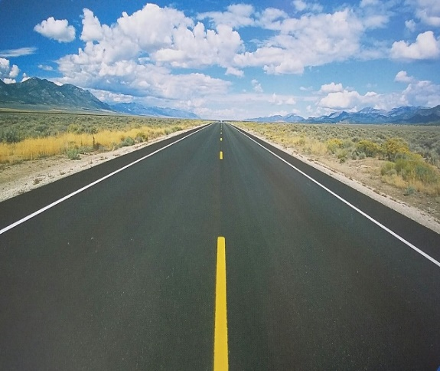

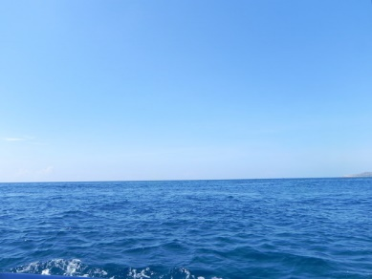
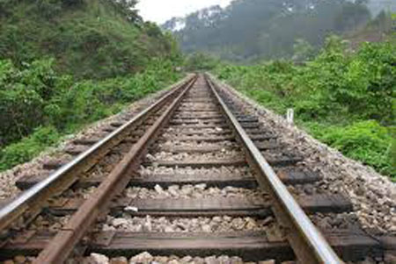
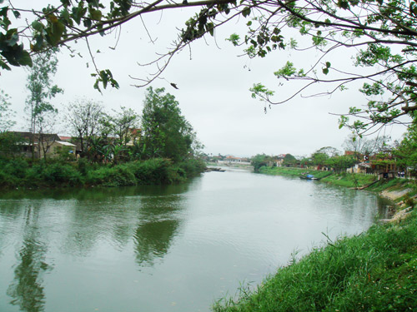
3
1
4
2
5

Slide 4

Nối hình ảnh với tên loại đường giao thông phù hợp :
Đường bộ
3
1
Đường hàng không
4
Đường thủy
Đường sắt
5
2

Slide 5
Nối hình ảnh với tên loại đường giao thông phù hợp :
3
Đường hàng không
1
Đường bộ
4
Đường thủy
2
Đường sắt
5

Slide 6
Có 4 loại đường giao thông: Đường bộ, đường sắt, đường thủy, đường hàng không.
Đường giao thông
Hoạt động 1: Nhận biết các loại đường giao thông

Slide 7
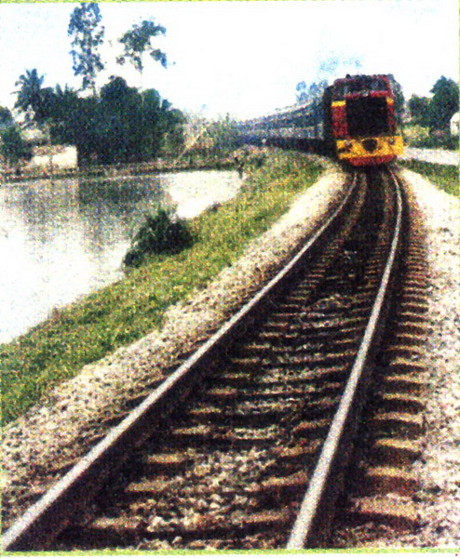
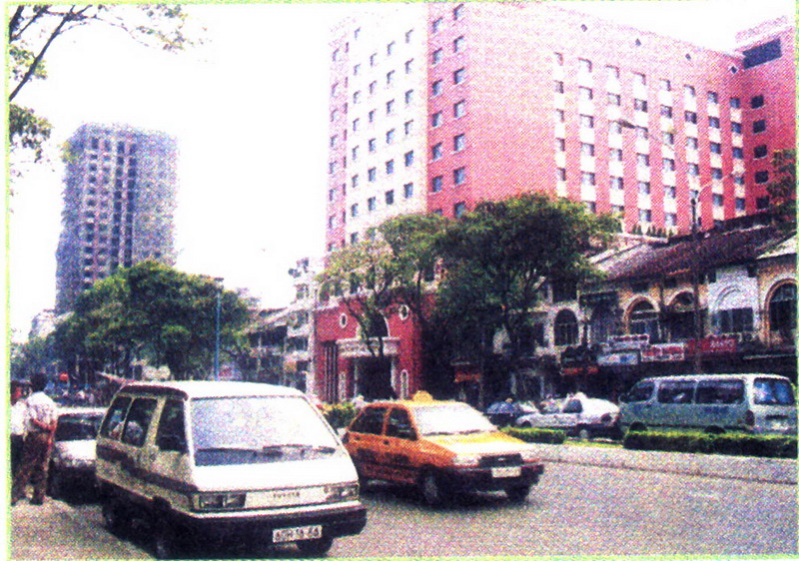
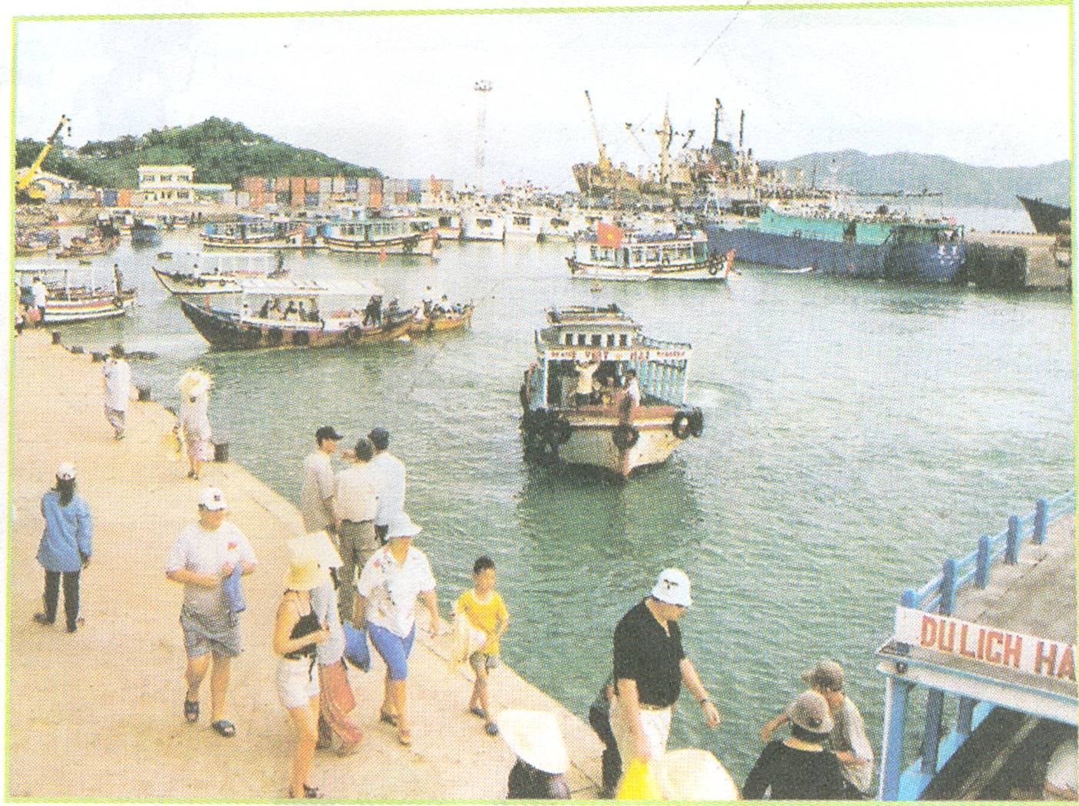

1
2
Đường sắt dành cho những loại Phương tiện giao thông nào?
Đường bộ dành cho những loại Phương tiện giao thông nào?
3
4
Đường thủy dành cho những loại Phương tiện giao thông nào?
Đường hàng không dành cho những loại Phương tiện giao thông nào?

Slide 8
Đường giao thông
Hoạt động 2: Nhận biết các phương tiện giao thông
Đường bộ: ô tô, xe máy, xe đạp, xích lô, xe buýt,………….
Đường Sắt : tàu hỏa, tàu điện……
Đường thủy: tàu thủy, thuyền, ca nô, bè, phà…
Đường hàng không: máy bay, trực thăng, kinh khí cầu …….

Slide 9
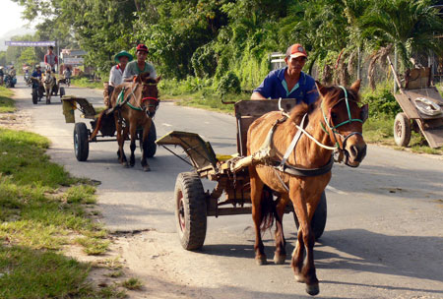
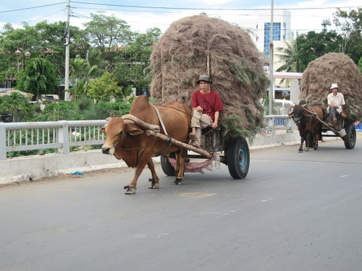
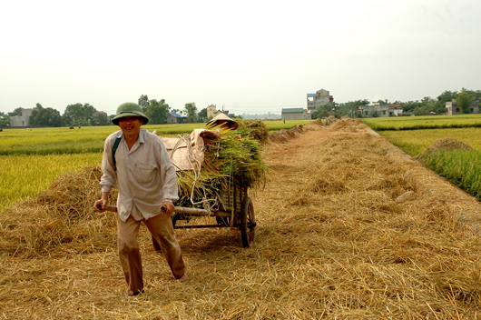
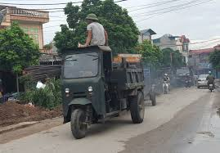
xe ngựa
xe bò
xe cải tiến
xe công nông

Slide 10

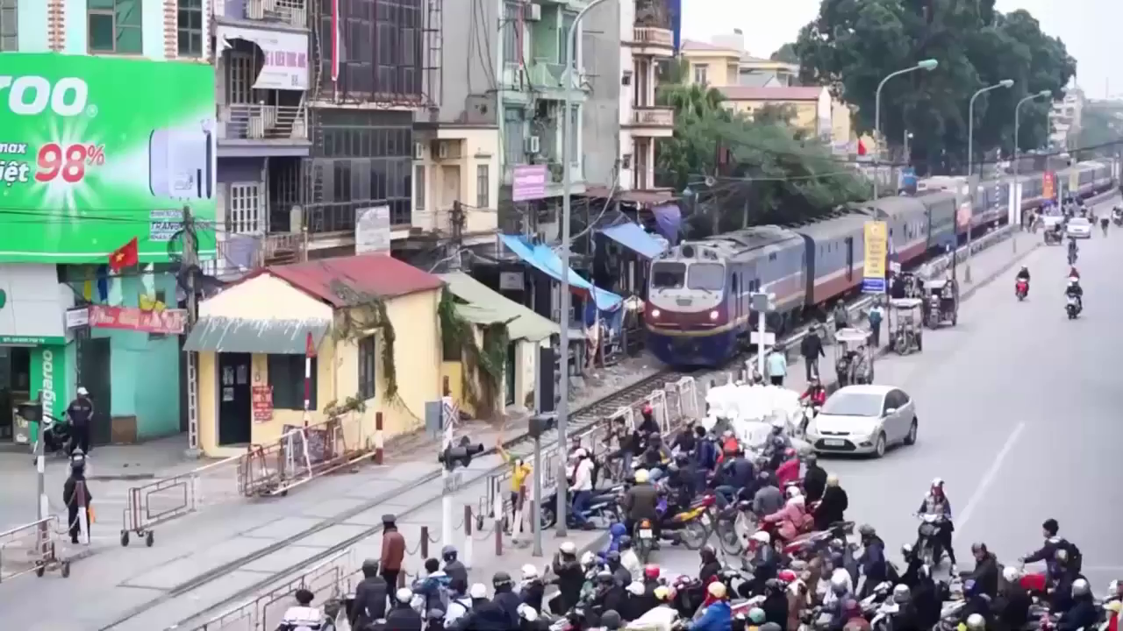


Slide 11
Đường giao thông
Hoạt động 3: Một số biển báo giao thông.

Slide 12





3
Bạn hãy nói tên mỗi biển báo.
Biển báo có màu gì, hình gì ?

Slide 13
1
5
Đường dành cho
người đi bộ
3
Giao nhau với đường sắt không có rào chắn
Cấm người đi bộ
2
6
4
Đường dành cho
xe thô sơ
Giao nhau có đèn tín hiệu
Cấm đi ngược chiều

Slide 14
5
1
3
Giao nhau với đường sắt không có rào chắn
Đường dành cho
người đi bộ
Cấm người đi bộ
2
6
4
Đường dành cho
xe thô sơ
Giao nhau có đèn tín hiệu
Cấm đi ngược chiều

Slide 15
3
5
1
Cấm người đi bộ̣
Giao nhau với đường sắt không có rào chắn
Đường dành cho
người đi bộ
2
4
6
Đường dành cho
xe thô sơ
Cấm đi ngược chiều
Giao nhau có đèn tín hiệu
Nhóm biển báo hiệu lệnh
Nhóm biển báo cấm
Nhóm biển báo nguy hiểm

Slide 16
Đường giao thông
Có ba nhóm biển báo cơ bản: Biển hiệu lệnh, biển báo cấm và biển báo nguy hiểm

Slide 17





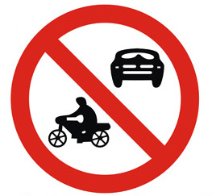


Các xe chỉ được rẽ phải
Các xe chỉ được rẽ trái
Các xe chỉ được đi thẳng và rẽ phải
Nơi giao nhau
chạy theo vòng xuyến
Cấm ô tô và mô tô hai bánh
Cấm rẽ phải
Cấm đi xe đạp
Cấm rẽ trái

Slide 18
Đường giao thông
Có 4 loại đường giao thông:
- Đường bộ: ô tô, xe máy, xe đạp, xích lô, xe buýt,………….
- Đường Sắt : tàu hỏa, tàu điện……
- Đường thủy: tàu thủy, thuyền, ca nô, bè, phà ………….
- Đường hàng không: máy bay, trực thăng, kinh khí cầu …..

Slide 19

Video: “ Một số biển báo giao thông”
Nguồn sưu tầm: youtube.com

Slide 20

Về nhà xem lại nội dung bài học hôm nay.
Em chọn phương tiện giao thông và con đường đến trường an toàn.
Em hãy viết cam kết thực hiện an toàn giao thông .
Chuẩn bị bài : An toàn khi đi trên các phương tiện giao thông.

